Slide 1
Agilis szoftverfejlesztés
Készítette: Gúti Bálint

Slide 2
Mi az agilis jelentése?
• Tettre kész személy, aki rugalmas alkalmazkodásra képes.

Slide 3
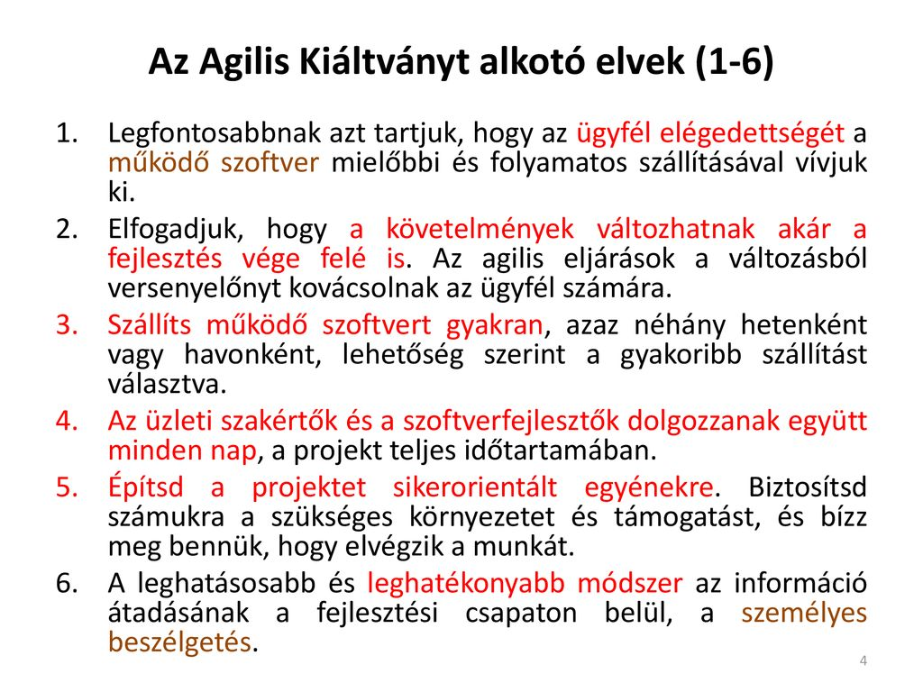
Miből áll az agilis modell?
•Keretrendszer és folyamat összessége
•Agilis kiáltványt alkotó elv
Forrás: https://tinyurl.com/5n7ww5zm

Slide 4
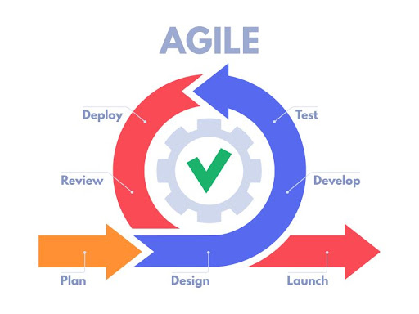
MI AZ A AGILIS SZOFTVERFEJLESZTÉS?
•Gondolkodásmód
•Gyakorlat
•Munkaszervezés
•Termékfejlesztési megközelítés
Forrás: https://tinyurl.com/yb866765

Slide 5
Legfontosabb agilis módszertanok
•Scrum
•Extreme programming
•Crystal módszertan
•Dynamic systems development method (DSDM)
•Funkció vezérelt fejlesztés (FVD)
•Kanban
•Lean szoftverfejlesztés

Slide 6
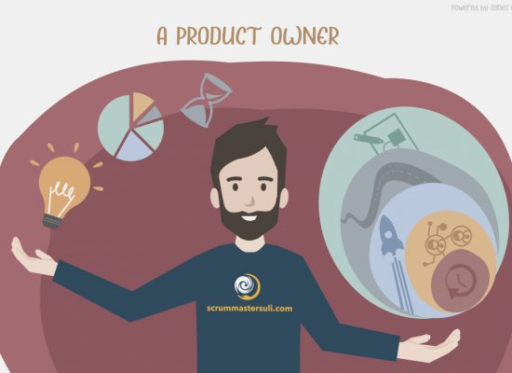
Agilis szerepkörök
•Product owner (PO)
•Agilis coach
•Termék menedzsment
•Üzleti szponzor
Forrás: https://tinyurl.com/2s36kt55

Slide 7
Az agilis szoftverfejlesztés előnyei
•Egyszerű projektjelentés
•Rendszeres kommunikáció
•Gyakori ellenőrzés
•Könnyen áttekinthető feladatlista
•Átlátható lépések

Slide 8
Az agilis szoftverfejlesztés hátrányai
•Költségek
•Nehéz megérteni
•Idő
•Kevés dokumentáció

Slide 9
Köszönöm a figyelmet! ♥

